Slide 1
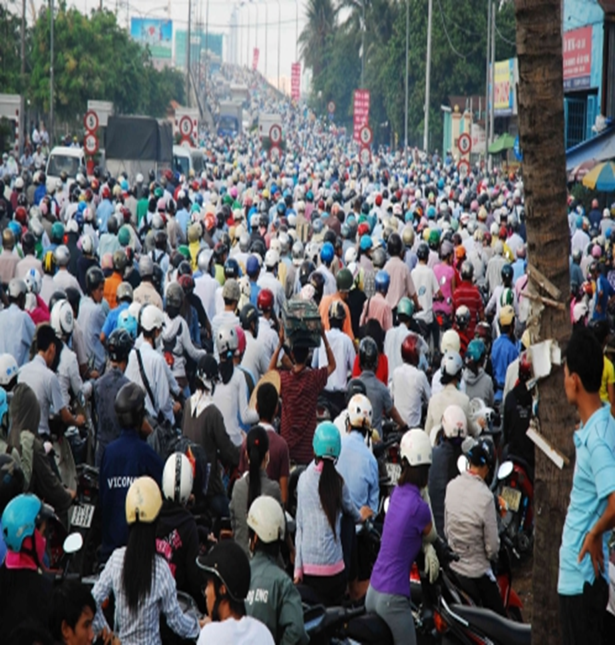
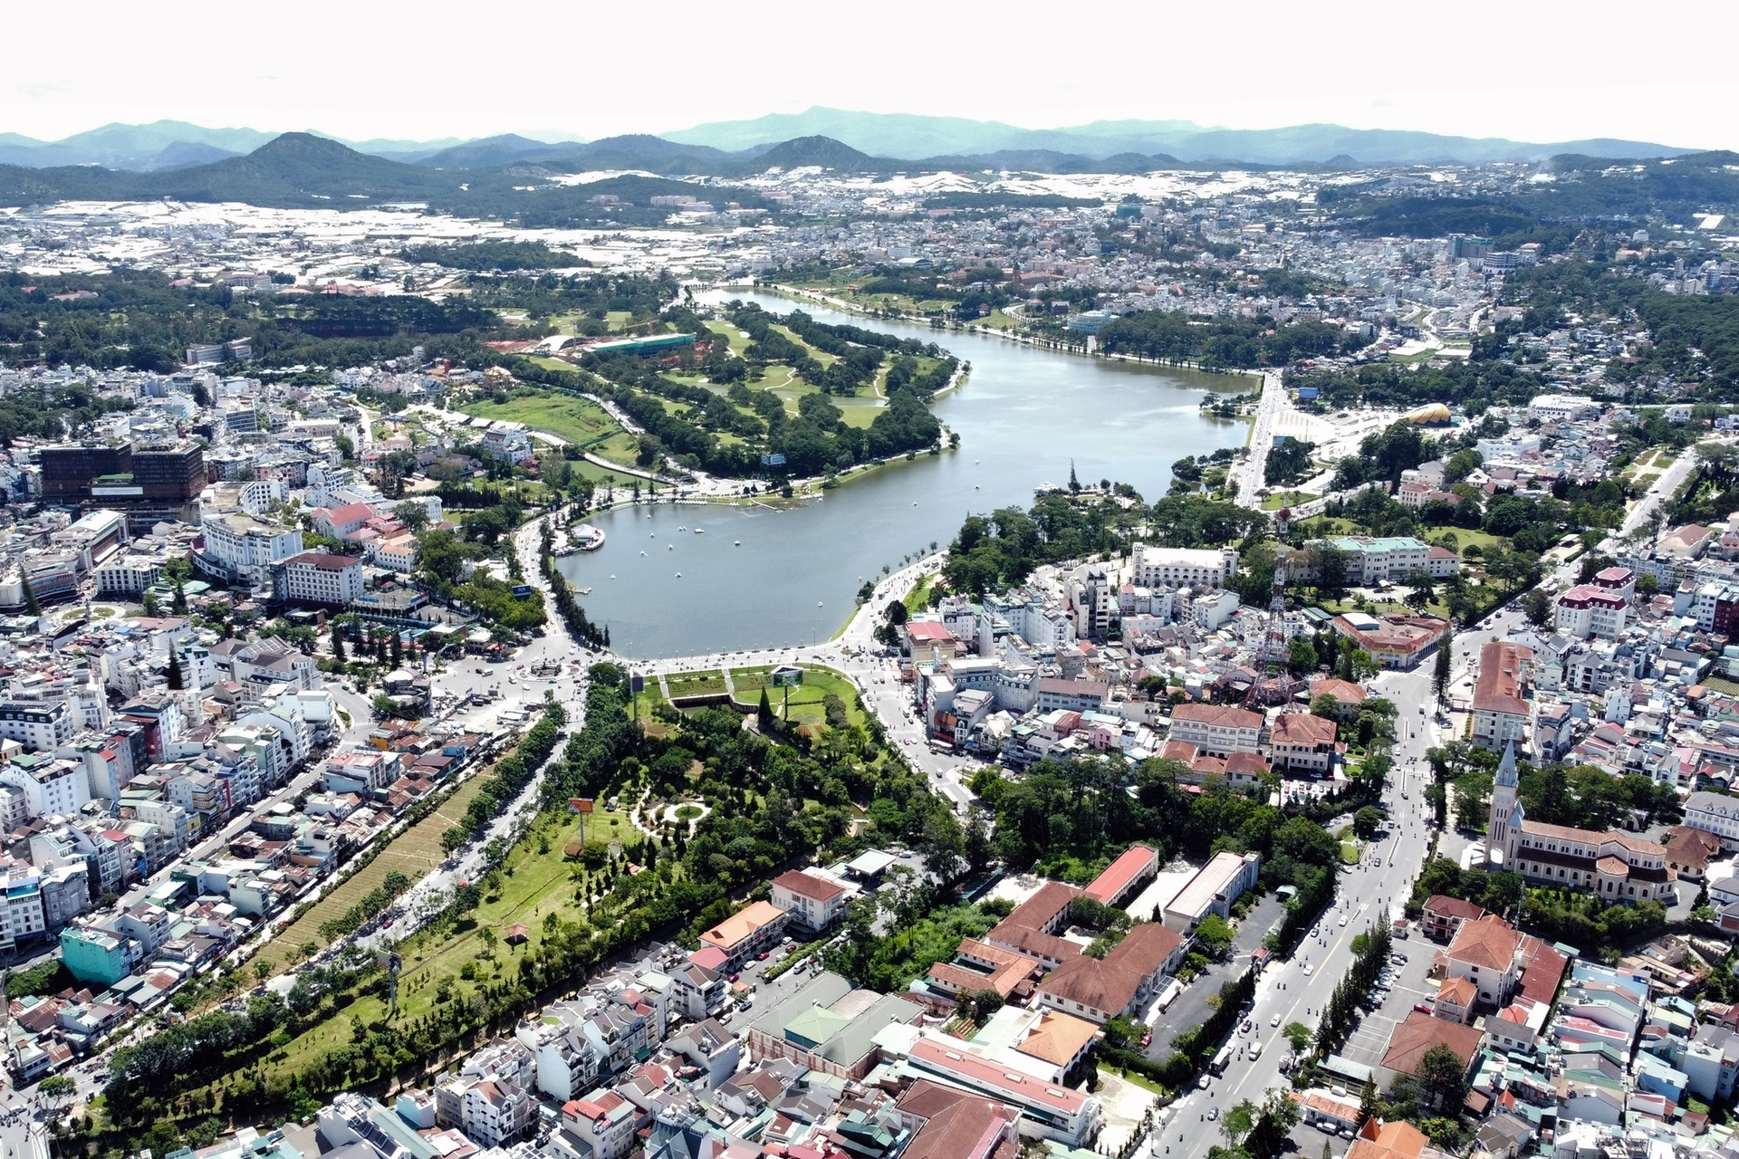
ĐIỀU TRA DÂN SỐ VÀ NHÀ Ở GIỮA KỲ NĂM 2024
Đà lạt ngày 5-6 tháng 2 năm 2024
Cục Thu thập dữ liệu và Ứng dụng công nghệ thông tịn thống kê

Slide 2
THÔNG TIN VỀ THÀNH VIÊN HỘ (Giáo dục)
Đi học là việc tham gia một chương trình học thuộc hệ thống giáo dục quốc dân
Mầm non Tiểu học
Trung học cơ sở Trung học phổ thông
Sơ cấp Trung cấp
Cao đẳng Đại học
Thạc sỹ Tiến sỹ
Cục Thu thập dữ liệu và Ứng dụng công nghệ thông tịn thống kê

Slide 3
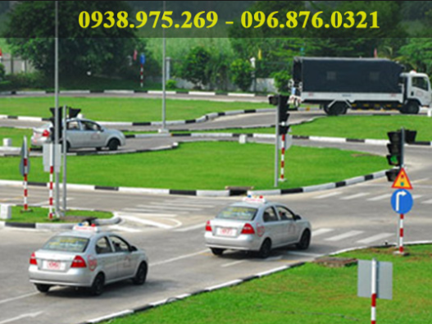
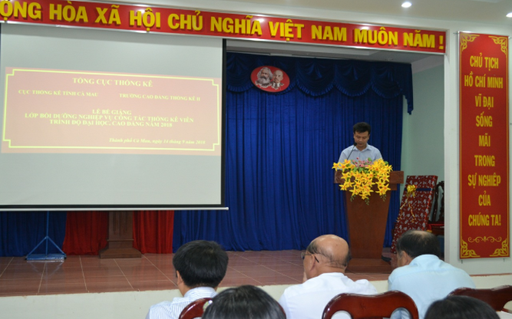
THÔNG TIN VỀ THÀNH VIÊN HỘ (Giáo dục)
Được tính là “đã thôi học” với các trường hợp nếu người đó đã từng tham gia một lớp học thuộc một trong các Hệ thống giáo dục quốc dân của Việt Nam từ trước tới nay bao gồm: Hệ thống giáo dục quốc dân thời Pháp thuộc, Hệ thống giáo dục từ 1945 đến 1954, Hệ thống bổ túc văn hóa, Hệ thống giáo dục miền Bắc, Hệ thống giáo dục hiện nay.
Được tính là “đã/đang đi học” đối với các trường hợp:
Những người theo học các lớp đào tạo sơ cấp nghề lái xe để được cấp các loại bằng B1, B2, C, D, E, F;
Một người đã hoàn thành một cấp học hoặc chương trình giáo dục, đào tạo và dạy nghề nhưng chưa có quyết định về việc được cấp bằng đó;
Người theo học tại các lớp đào tạo tập trung (chính quy, tại chức) chuyên ngành chính trị như: trung cấp, cử nhân, thạc sĩ, tiến sĩ .
Cục Thu thập dữ liệu và Ứng dụng công nghệ thông tịn thống kê

Slide 4
THÔNG TIN VỀ THÀNH VIÊN HỘ (Giáo dục)
Không được tính là “đã/đang đi học” nếu:
Tham gia các khoá học không thuộc Hệ thống giáo dục quốc dân như: Học ôn thi đại học, ôn thi tiếng Anh; Học nghề theo dạng thầy truyền nghề; Các lớp do các doanh nghiệp tự mở theo dạng kèm cặp; Học chương trình bồi dưỡng nghiệp vụ do cơ quan/ngành tổ chức; Những người đang học chương trình bồi dưỡng lý luận chính trị;
Tham gia các khóa bồi dưỡng lý luận chính trị như: trung cấp, cao cấp chính trị
Cục Thu thập dữ liệu và Ứng dụng công nghệ thông tịn thống kê

Slide 5
THÔNG TIN VỀ THÀNH VIÊN HỘ (Giáo dục)
Câu 17: Trình độ giáo dục, đào tạo [TÊN] đang học là gì?
- ĐTV chọn các mã trả lời thích hợp mà ĐTĐT trả lời.
Lưu ý:
Trường hợp ĐTĐT đang đi học Trung cấp/Cao đẳng và trong chương trình được dạy bổ sung kiến thức THCS/THPT, trình độ đang học được xác định là Trung cấp/Cao đẳng;
Trường hợp ĐTĐT vừa học trình độ giáo dục phổ thông vừa học nghề, ưu tiên ghi mã trình độ giáo dục phổ thông. Ví dụ: Một người đang học THPT, đồng thời học sơ cấp nghề điện dân dụng, ĐTV ghi nhận trình độ đang theo học là THPT.
Nếu ĐTĐT đang theo học các trình độ đều không phải trình độ giáo dục phổ thông, ĐTV ưu tiên chọn trình độ cao hơn.
Cục Thu thập dữ liệu và Ứng dụng công nghệ thông tịn thống kê

Slide 6
THÔNG TIN VỀ THÀNH VIÊN HỘ (Giáo dục)
ĐTV có thể căn cứ vào giấy tờ có liên quan (bằng cấp cao nhất) hoặc loại chương trình đã hoàn thành để xác định thông tin cho câu hỏi này.
Nếu ĐTĐT đã hoàn thành một bậc học nhưng không đỗ tốt nghiệp hoặc đã đỗ tốt nghiệp nhưng chưa có quyết định về việc được cấp văn bằng/hoàn thành cấp học đó thì không được tính họ có trình độ của bậc học đó mà phải xếp họ vào bậc dưới.
Cục Thu thập dữ liệu và Ứng dụng công nghệ thông tịn thống kê

Slide 7
THÔNG TIN VỀ THÀNH VIÊN HỘ (Giáo dục)
Một số lưu ý:
Học sinh tiểu học học hết lớp 5, không có bằng tốt nghiệp tiểu học nhưng được xác nhận vào học bạ để lên cấp 2: vẫn được xác định là “Tốt nghiệp tiểu học”.
Dưới tiểu học bao gồm những người:
(i) Đã học xong chương trình mầm non nhưng chưa đi học tiểu học;
(ii) Đang học chương trình tiểu học;
(iii) Mặc dù đã từng đi học nhưng không đạt được (chưa tốt nghiệp) bất kỳ một trình độ nào.
Cục Thu thập dữ liệu và Ứng dụng công nghệ thông tịn thống kê

Slide 8
THÔNG TIN VỀ THÀNH VIÊN HỘ (Giáo dục)
Câu này chỉ hỏi đối với những người đang đi học trình độ sơ cấp trở lên hoặc những người đã thôi học và có trình độ giáo dục phổ thông từ THCS trở xuống
ĐTV ghi lớp học phổ thông cao nhất (theo hệ 12 năm) mà ĐTĐT hiện đã học xong chương trình, được lên lớp hoặc đã tốt nghiệp.
Trước đây học theo chương trình phổ thông không phải hệ 12 năm ➔ ĐTV quy đổi tương đương về hệ 12 năm (“Bảng chuyển đổi trình độ văn hoá phổ thông”, Phụ lục V, Sổ tay).
Cục Thu thập dữ liệu và Ứng dụng công nghệ thông tịn thống kê

Slide 9
THÔNG TIN VỀ THÀNH VIÊN HỘ (Giáo dục)
Một số lưu ý trong xác định lớp học phổ thông cao nhất:
Trường hợp một người đã học xong chương trình của một lớp nào đó nhưng không được lên lớp; hoặc những người đang học dở chương trình của một lớp nào đó mà bỏ học, lớp học phổ thông cao nhất là lớp ngay dưới của lớp đó;
Đối với những người học lưu ban từ 01 năm trở lên, ĐTV chỉ ghi số năm học phổ thông theo quy định;
Đối với những người đang học dở chương trình lớp 1 mà bỏ học hoặc đang đi học lớp 1, ĐTV chọn lớp học phổ thông cao nhất là “0”;
Đối với những người chưa hoàn thành chương trình phổ thông mà đi học trung cấp/cao đẳng nghề và trong các trường nghề, họ được dạy bổ sung kiến thức để hoàn thành chương trình giáo dục phổ thông, lớp phổ thông cao nhất được xác định chỉ là số lớp mà người đó đã hoàn thành trong trường phổ thông.
Cục Thu thập dữ liệu và Ứng dụng công nghệ thông tịn thống kê

Slide 10
THÔNG TIN VỀ THÀNH VIÊN HỘ (Giáo dục)
Câu 20: [TÊN] đạt được các loại trình độ nào sau đây?
ĐTV đọc lần lượt từng trình độ. Ở mỗi loại trình độ, ĐTV hỏi ĐTĐT xem họ có bằng cấp của trình độ đó không.
Một số lưu ý:
Một người có thể đạt được một hoặc nhiều trình độ hoặc không đạt trình độ nào;
Một người chỉ được xác định là có trình độ nào đó khi họ có bằng/chứng chỉ hoặc có quyết định công nhận đã đạt được trình độ đó;
Bằng trung cấp nghề hay trung cấp chuyên nghiệp đều được xác định là có trình độ “Trung cấp”;
Cao đẳng nghề hay cao đẳng chuyên nghiệp đều được xác định là “Cao đẳng”;
Những người có bằng lái xe ô tô được xác định là có trình độ “Sơ cấp”;
Nếu ĐTĐT được cấp bằng của các trường tôn giáo theo Hệ thống giáo dục quốc dân, ĐTV ghi nhận trình độ tương ứng. Những người tốt nghiệp Học viện Phật giáo được ghi nhận tương đương trình độ “Đại học”.
Cục Thu thập dữ liệu và Ứng dụng công nghệ thông tịn thống kê

Slide 11
THÔNG TIN VỀ THÀNH VIÊN HỘ (Giáo dục)
Câu 20: [TÊN] đạt được các loại trình độ nào sau đây? (tiếp)
ĐTV không được quy đổi tương đương đối với các trường hợp sau:
Cán bộ đi học bồi dưỡng lý luận chính trị như: sơ cấp chính trị, trung cấp chính trị, cao cấp chính trị (vì các trình độ này không nằm trong Hệ thống giáo dục quốc dân);
Bác sĩ chuyên khoa I, chuyên khoa II, bác sĩ nội trú không được quy đổi tương đương trình độ thạc sĩ hoặc tiến sĩ;
Người có bằng lái xe máy không được xác định là có trình độ “Sơ cấp”.
Cục Thu thập dữ liệu và Ứng dụng công nghệ thông tịn thống kê

Slide 12
THÔNG TIN VỀ THÀNH VIÊN HỘ (Giáo dục)
ĐTV hỏi và ghi tổng số năm học mà ĐTĐT đã học xong (đã hoàn thành) ở tất cả các chương trình đào tạo từ sơ cấp trở lên (không tính các chương trình cấp giấy chứng nhận).
Tổng số năm đã học xong là số năm phải học theo quy định để đạt được một trình độ đào tạo nhất định mà không tính số năm phải học lại (học đúp) hoặc số năm phải bảo lưu kết quả. Đối với những người không học bất kỳ trình độ đào tạo nào từ sơ cấp trở lên, ĐTV ghi số năm học là “0”.
Cục Thu thập dữ liệu và Ứng dụng công nghệ thông tịn thống kê

Slide 13
THÔNG TIN VỀ THÀNH VIÊN HỘ (Giáo dục)
Một số lưu ý:
Không được quy đổi tương đương tại Câu 16, 20
Người học bồi dưỡng lý luận chính trị hoặc chuyên khoa I, chuyên khoa II, bác sĩ điều trị nội trú
Được tính số năm đi học tại Câu 21
Cục Thu thập dữ liệu và Ứng dụng công nghệ thông tịn thống kê

Slide 14
THÔNG TIN VỀ THÀNH VIÊN HỘ (Giáo dục)
Một số lưu ý:
Người đã học xong hoặc đã tốt nghiệp từ hai bậc đào tạo trở lên mà thời gian học không trùng nhau, tổng số năm học bằng tổng số năm mà người đó đã học xong hoặc đã tốt nghiệp tất cả các bậc đào tạo đó.
5 năm
3 năm
➔ Thời gian đã học xong của tất cả các loại trình độ: 8 năm
Cục Thu thập dữ liệu và Ứng dụng công nghệ thông tịn thống kê

Slide 15
THÔNG TIN VỀ THÀNH VIÊN HỘ (Giáo dục)
Một số lưu ý:
Nếu thời gian học các bậc đào tạo trùng nhau hoặc có một số năm trùng nhau, tổng số năm học bằng khoảng thời gian mà người đó học xong hoặc tốt nghiệp tất cả các bậc đào tạo đó (thời gian học trùng nhau chỉ tính cho một bậc đào tạo).
3 năm (cao đẳng)
1 năm
4 năm (Đại học)
➔ Thời gian đã học xong của tất cả các loại trình độ: 5 năm
Cục Thu thập dữ liệu và Ứng dụng công nghệ thông tịn thống kê

Slide 16
THÔNG TIN VỀ THÀNH VIÊN HỘ (Giáo dục)
Một số lưu ý:
Nếu một người đang học dở dang một chương trình đào tạo mà bỏ học thì ghi số năm học cao nhất mà người đó đã học xong;
Đối với những người chỉ học một lớp sơ cấp nghề, quy ước chuyển thành số năm tròn:
+ Ghi “0” nếu thời gian học dưới 06 tháng;
+ Ghi “1” nếu thời gian học từ 06 tháng đến dưới 12 tháng.
Đối với những người học từ hai lớp sơ cấp nghề trở lên mà thời gian học không trùng nhau thì tổng số năm học nghề bằng tổng thời gian đã học xong hoặc đã tốt nghiệp các lớp sơ cấp nghề trên (chuyển thành số năm tròn). Nếu thời gian học các lớp trên trùng nhau thì tổng số năm học nghề bằng khoảng thời gian để người đó học xong hoặc tốt nghiệp tất cả các lớp trên (thời gian học trùng nhau chỉ tính cho một loại sơ cấp nghề, chuyển thành số năm tròn).
Cục Thu thập dữ liệu và Ứng dụng công nghệ thông tịn thống kê

Slide 17
THÔNG TIN VỀ THÀNH VIÊN HỘ (Giáo dục)
ĐTV căn cứ vào câu trả lời của ĐTĐT để chọn câu trả lời thích hợp.
Biết đọc và biết viết là khả năng đọc và viết của một người qua 1 câu đơn giản trong sinh hoạt hằng ngày, bằng tiếng quốc ngữ hay tiếng nước ngoài.
Nếu ĐTĐT biết đọc nhưng không biết viết, ĐTV ghi thông tin của người này là “Không” biết đọc và biết viết.
Cục Thu thập dữ liệu và Ứng dụng công nghệ thông tịn thống kê

Slide 18
THÔNG TIN VỀ THÀNH VIÊN HỘ (Hôn nhân)
Câu 23: Tình trạng hôn nhân hiện nay của [TÊN] là gì?
Thu thập thông tin về tình trạng hôn nhân hiện tại của ĐTĐT (tức là tại thời điểm 01/4/2024). Tình trạng hôn nhân hiện nay của một người chỉ có thể thuộc một trong 5 loại sau đây:
Chưa vợ/chồng: Là tình trạng của một người chưa từng lấy vợ/chồng hoặc chưa từng chung sống với một người khác giới như vợ chồng;
Có vợ/chồng: Là tình trạng của một người hiện đang được luật pháp hoặc phong tục, tập quán của địa phương thừa nhận là có vợ/chồng hoặc đang chung sống với người khác giới như vợ chồng;
Góa vợ/chồng: Là tình trạng của một người có vợ/chồng đã chết và hiện tại chưa tái kết hôn;
Ly hôn: Là tình trạng của một người đã từng có vợ/chồng, nhưng hiện tại đã ly hôn (đã được tòa án phán quyết) và hiện tại chưa tái kết hôn;
(5) Ly thân: Là tình trạng của một người trên pháp lý họ vẫn đang có vợ/chồng, tuy nhiên hiện tại họ không sống với vợ/chồng như vợ chồng.
Cục Thu thập dữ liệu và Ứng dụng công nghệ thông tịn thống kê

Slide 19
THÔNG TIN VỀ THÀNH VIÊN HỘ (Giáo dục)
Câu hỏi này nhằm thu thập thông tin về tháng, năm dương lịch xảy ra sự kiện kết hôn lần đầu của những người từ 15 đến 39 tuổi.
Kết hôn lần đầu là cuộc hôn nhân đầu tiên của ĐTĐT được luật pháp hoặc phong tục, tập quán của địa phương thừa nhận; hoặc lần đầu tiên chung sống với người khác giới như vợ chồng.
Cách hỏi và ghi này giống như cách hỏi và ghi Câu 4 “Tháng, năm sinh theo dương lịch”
Cục Thu thập dữ liệu và Ứng dụng công nghệ thông tịn thống kê

Slide 20
THÔNG TIN VỀ THÀNH VIÊN HỘ (Hôn nhân)
ĐTV chỉ hỏi câu này với những trường hợp ĐTĐT không nhớ năm kết hôn lần đầu (Câu 24 chọn mã “9998”);
Hỏi tuổi tròn khi kết hôn lần đầu theo dương lịch;
Trường hợp ĐTĐT không thể nhớ tuổi kết hôn lần đầu của mình thì có thể sử dụng các hồ sơ, giấy tờ, tài liệu liên quan như giấy đăng kí kết hôn,….
Cục Thu thập dữ liệu và Ứng dụng công nghệ thông tịn thống kê

Slide 21
THÔNG TIN VỀ THÀNH VIÊN HỘ
Câu hỏi nhằm mục đích xác định những người trong độ tuổi thanh niên được tham gia các hoạt động văn hóa, nghệ thuật, thể dục, thể thao; hoạt động sinh hoạt cộng đồng ở nơi học tập, làm việc và cư trú.
Lưu ý:
Trường hợp thành viên không đi học thì “Nơi học tập” ĐTV chọn mã 3 “Không áp dụng”.
Trường hợp thành viên không đi làm thì “Nơi làm việc” ĐTV chọn mã 3 “Không áp dụng”.
Cục Thu thập dữ liệu và Ứng dụng công nghệ thông tịn thống kê

Slide 22
TRÂN TRỌNG CẢM ƠN !
ĐIỀU TRA DÂN SỐ VÀ NHÀ Ở GIỮA KỲ NĂM 2024
Cục Thu thập dữ liệu và Ứng dụng công nghệ thông tịn thống kê

